Slide 1



Slide 2


重症感染

Slide 3

● 病例简介
摘要
1.独特性：患者鲍曼不动杆菌感染，给与常规抗生素后感染指标仍有反复
2.背景：患者转氨酶增高，鲍曼不动杆菌感染，肾功能差

Slide 4
● 患者基础信息
1.人口学信息：43岁 男性
2.主诉：气管切开 ，机械通气 ，意识昏迷，入院一个月，经历心肺复苏，alt 363 ast
213 alb 25.7 cr 785plt 75
3.既往史：无既往疾病

Slide 5
● 入院后检查
1.体格检查：
血压137 /69 mmHg 血氧：100% 呼吸：32次/分
昏迷 双肺问及湿啰音
2.辅助检查：
肺部ct

Slide 6
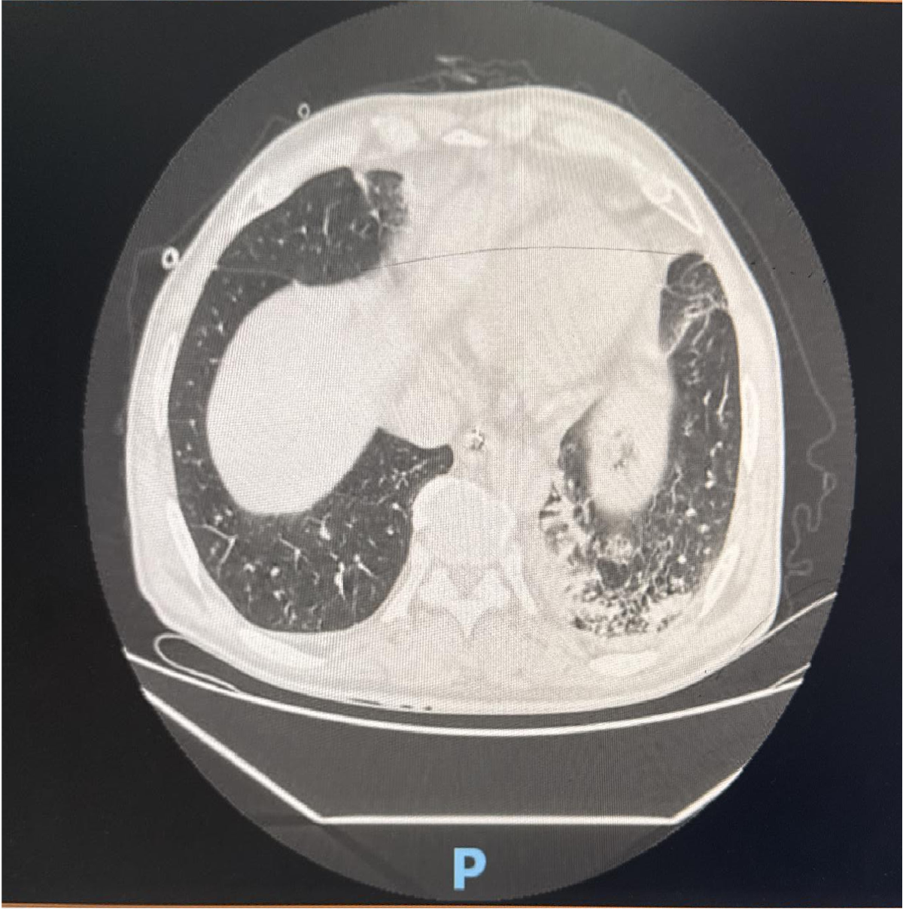
● 入院后检查
3.影像学检查：

Slide 7
● 诊断评估
诊断评估
1.初步诊断：脓毒症。感染性休克 鲍曼不动杆菌感染 双肺炎 呼吸衰竭
2.诊断依据：痰培养阳性
3.鉴别诊断：排除病毒感染 （辅助检查阴性）

Slide 8
● 治疗过程
1.药物：依拉环素 75mg qd
2.手术：无

Slide 9
● 治疗过程
3.微生物/病理结果：痰培养阳性
4.方案调整：无
5.指标追踪：感染指标下降

Slide 10
● 治疗过程
3.时间轴记录:(折线图)

Slide 11

● 诊疗体会
1.疗效评价：后期患者感染指标下降，复查培养结果均为阴性
2.局限性：未进行支气管镜灌洗
3.结论：使用相应的抗生素后，患者有明显的好转

Slide 12
感谢观看
敬请指导

